Slide 1
I/O操作的实现 用户空间I/O软件 I/O硬件与软件的接口 内核空间I/O软件

Slide 2
I/O和文件操作
主要教学目标
通过揭示高级语言程序中的I/O及文件操作请求的底层实现机制，使学生深刻理解OS在输入/输出系统中的重要作用；深刻理解计算机中硬件和软件如何协调工作以完成计算机功能。
主要教学内容
I/O子系统的组成和层次结构
用户空间I/O软件
I/O硬件与软件的接口
内核空间I/O软件

Slide 3
I/O操作的实现
分以下三个部分介绍
第一讲：用户空间I/O软件
I/O子系统概述
文件的基本概念
用户空间的I/O函数
第二讲：I/O硬件和软件的接口
I/O设备和设备控制器
I/O端口及其编址方式
I/O控制方式
第三讲：内核空间I/O软件
与设备无关的I/O软件
设备驱动程序
中断服务程序

Slide 4
复习：一个典型程序的转换处理过程
经典的“ hello.c ”源程序
hello.c的ASCII文本表示
#include <stdio.h>
int main()
{
printf("hello, world\n");
}
# i n c l u d e <sp> < s t d i o .
35 105 110 99 108 117 100 101 32 60 115 116 100 105 111 46
h > \n \n i n t <sp> m a i n ( ) \n {
104 62 10 10 105 110 116 32 109 97 105 110 40 41 10 123
\n <sp> <sp> <sp> <sp> p r i n t f ( " h e l
10 32 32 32 32 112 114 105 110 116 102 40 34 104 101 108
l o , <sp> w o r l d \ n " ) ; \n }
108 111 44 32 119 111 114 108 100 92 110 34 41 59 10 125

Slide 5
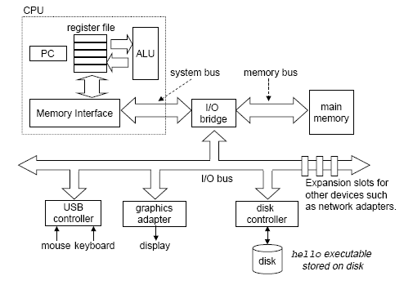
复习：Hello程序的数据流动过程
Unix>./hello
hello, world
unix>
Red：shell命令行处理
Blue：可执行文件加载
Cyan：hello程序执行过程
“hello”
“hello,world/n”
“hello”
“hello,world/n”
Hello可执行文件
问题：hello程序何时被装？谁来装入？被谁启动？每次是否被装到相同的地方？Hello程序是否能直接访问硬件资源？

Slide 6
操作系统在程序执行过程中的作用
Shell进程生成子进程，子进程调用execve系统调用启动加载器，以装入Hello程序，最后跳转到第一条指令执行
在Hello程序执行过程中，Hello本身不会直接访问键盘、显示器、磁盘和主存储器等硬件资源，而是依靠OS提供的服务来间接访问。
操作系统是在应用程序和硬件之间插入的一个中间软件层。
操作系统的两个主要的作用：
硬件资源管理，以达到以下两个目的：
统筹安排和调度硬件资源，以防止硬件资源被用户程序滥用
对于广泛使用的复杂低级设备，为用户程序提供一个简单一致的使用接口
为用户（最终用户、用户程序）使用系统提供一个操作接口
例如，利用printf()函数最终调出内核服务程序访问硬件。

Slide 7
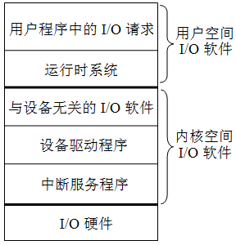
I/O子系统概述
所有高级语言的运行时（runtime）都提供了执行I/O功能的机制
例如，C语言中提供了包含像printf()和scanf()等这样的标准I/O库函数，C++语言中提供了如 <<（输入）和 >>（输出）这样的重载操作符。
从高级语言程序中通过I/O函数或I/O操作符提出I/O请求，到设备响应并完成I/O请求，涉及到多层次I/O软件和I/O硬件的协作。
I/O子系统也采用层次结构
从用户I/O软件切换到内核I/O软件的唯一办法是“异常”机制：系统调用（自陷）

Slide 8
I/O子系统概述
各类用户的I/O请求需要通过某种方式传给OS：
 最终用户：键盘、鼠标通过操作界面传递给OS
 用户程序：通过函数（高级语言）转换为系统调用传递给OS
I/O软件被组织成从高到低的四个层次，层次越低，则越接近设备而越远离用户程序。这四个层次依次为：
(1) 用户层I/O软件（I/O函数调用系统调用）
(2) 与设备无关的操作系统I/O软件
(3) 设备驱动程序
(4) I/O中断处理程序
大部分I/O软件都属于操作系统内核态程序，最初的I/O请求在用 户程序中提出。
OS在I/O系统中极其重要！
OS

Slide 9
用户I/O软件
用户软件可用以下两种方式提出I/O请求：
（1）使用高级语言提供的标准I/O库函数。例如，在C语言程序中可以直接使用像fopen、fread、fwrite和fclose等文件操作函数，或printf、putc、scanf和getc等控制台I/O函数。 程序移植性很好！
但是，使用标准I/O库函数有以下几个方面的不足：
(a) 标准I/O库函数不能保证文件的安全性（无加/解锁机制）
(b) 所有I/O都是同步的，程序必须等待I/O操作完成后才能继续执行
(c) 有时不适合甚至无法使用标准I/O库函数实现I/O功能，如，不提供读取文件元数据的函数（元数据包括文件大小和文件创建时间等）
(d) 用它进行网络编程会造成易于出现缓冲区溢出等风险
（2）使用OS提供的API函数或系统调用。例如，在Windows中直接使用像CreateFile、ReadFile、WriteFile、CloseHandle等文件操作API函数，或ReadConsole、WriteConsole等控制台I/O的API函数。对于Unix或Linux用户程序，则直接使用像open、read、write、close等系统调用封装函数。

Slide 10
用户I/O软件
用户进程请求读磁盘文件操作
用户进程使用标准C库函数fread，或Windows API函数 ReadFile，或Unix/Linux的系统调用函数read等要求读一个磁盘文件块。
用户程序中涉及I/O操作的函数最终会被转换为一组与具体机器架构相关的指令序列，这里我们将其称为I/O请求指令序列。
例如，若用户程序在IA-32架构上执行，则I/O函数被转换为IA-32的指令序列。
每个指令系统中一定有一类陷阱指令（有些机器也称为软中断指令或系统调用指令），主要功能是为操作系统提供灵活的系统调用机制。
在I/O请求指令序列中，具体I/O请求被转换为一条陷阱指令，在陷阱指令前面则是相应的系统调用参数的设置指令。

Slide 11
系统I/O软件
OS在I/O子系统中的重要性由I/O系统以下三个特性决定：
（1）共享性。I/O系统被多个程序共享，须由OS对I/O资源统一调度管理，以保证用户程序只能访问自己有权访问的那部分I/O设备，并使系统的吞吐率达到最佳。
（2）复杂性。I/O设备控制细节复杂，需OS提供专门的驱动程序进行控制，这样可对用户程序屏蔽设备控制的细节。
（3）异步性。不同设备之间速度相差较大，因而，I/O设备与主机之间的信息交换使用异步的中断I/O方式，中断导致从用户态向内核态转移，因此必须由OS提供中断服务程序来处理。
那么，如何从用户程序对应的用户进程进入到操作系统内核执行呢？
系统调用！

Slide 12
系统调用和API
OS提供一组系统调用为用户进程的I/O请求进行具体的I/O操作。
应用编程接口（API）与系统调用两者在概念上不完全相同，它们都是系统提供给用户程序使用的编程接口，但前者指的是功能更广泛、抽象程度更高的函数，后者仅指通过软中断（自陷）指令向内核态发出特定服务请求的函数。
系统调用封装函数是 API 函数中的一种。
API 函数最终通过调用系统调用实现 I/O。一个API 可能调用多个系统调用，不同 API 可能会调用同一个系统调用。但是，并不是所有 API 都需要调用系统调用。
从编程者来看，API 和 系统调用之间没有什么差别。
从内核设计者来看，API 和 系统调用差别很大。API 在用户态执行，系统调用封装函数也在用户态执行，但具体服务例程在内核态执行。

Slide 13
系统调用及其参数传递
在用户态，当进程调用一个系统调用时，CPU切换到内核态，并开始执行一个被称为系统调用处理程序的内核函数
例如，IA-32中，可以通过两种方式调用Linux的系统调用
执行软中断指令int 80
执行指令sysenter（老的x86不支持该指令）
内核实现了许多系统调用，因此，用一个系统调用号（存放在EAX中）来标识不同的系统调用
除了调用号以外，系统调用还需要其他参数，不同系统调用所需参数的个数和含义不同，输入参数通过通用寄存器传递，若参数个数超出寄存器个数，则将需传递参数块所在内存区首址放在寄存器中传递（除调用号以外，最多6个参数）
传递参数的寄存器顺序：EAX（系统调用号）、EBX、ECX、EDX、ESI、EDI和EBP
返回参数为整数值。正数或0表示成功，负数表示出错码

Slide 14
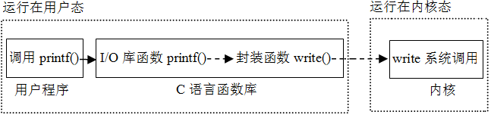
用户程序、C函数和内核
用户程序总是通过某种I/O函数或I/O操作符请求I/O操作。
例如，读一个磁盘文件记录时，可调用C标准I/O库函数fread()，也可直接调用系统调用封装函数read()来提出I/O请求。不管是C库函数、API函数还是系统调用封装函数，最终都通过操作系统内核提供的系统调用来实现I/O。
printf()函数的调用过程如下：

Slide 15
Linux系统中printf()函数的执行过程
用户空间、运行在用户态
内核空间、运行在内核态
main()
{
…
printf();
…
}
printf()
{
…
xxxx();
…
}
write()
{
…
int $0x80
…
}
system_call()
{
…
xxxx();
…
}
sys_write()
{
…
…
…
}
用户程序
I/O标准库函数
系统调用封装函数
系统调用处理程序
系统调用服务例程
某函数调用了printf()，执行到调用printf()语句时，便会转到C语言I/O标准库函数printf()去执行；
printf()通过一系列函数调用，最终会调用函数write()；
调用write()时，便会通过一系列步骤在内核空间中找到write对应的系统调用服务例程sys_write来执行。
在system_call中如何知道要转到sys_write执行呢？
根据系统调用号！

Slide 16
Linux系统下的write()封装函数
用法：ssize_t write(int fd, const void * buf, size_t n);
size_t 和 ssize_t 分别是 unsigned int 和 int，因为返回值可能是-1。
1 write:
2 pushl %ebx //将EBX入栈（EBX为被调用者保存寄存器）
3 movl $4, %eax //将系统调用号 4 送EAX
4 movl 8(%esp), %ebx //将文件描述符 fd 送EBX
5 movl 12(%esp), %ecx //将所写字符串首址 buf 送ECX
6 movl 16(%esp), %edx //将所写字符个数 n 送EDX
7 int $0x80 //进入系统调用处理程序system_call执行
8 cmpl $-125, %eax //检查返回值
9 jbe .L1 //若无错误，则跳转至.L1（按无符号数比）
10 negl %eax //将返回值取负送EAX
11 movl %eax, error //将EAX的值送error
12 movl $-1, %eax //将write函数返回值置-1
13 .L1:
14 popl %ebx
15 ret
内核执行write的结果在EAX中返回，正确时为所写字符数（最高位为0），出错时为错误码的负数（最高位为1）

Slide 17
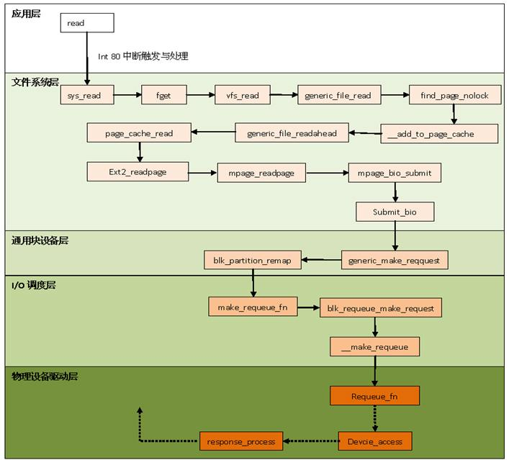
应用层的Read函数在Linux内核中的单向20次以上的调用！！

Slide 18
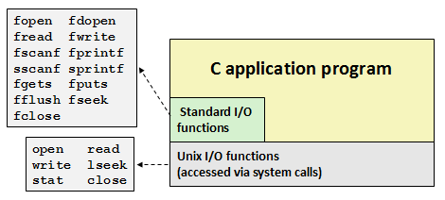
用户空间中的I/O函数
用户程序可通过调用特定的I/O函数的方式提出I/O请求。
在UNIX/Linux系统中，可以是C标准I/O库函数或系统调用的封装函数，前者如文件I/O函数fopen()、fread()、fwrite()和fclose()或控制台I/O函数printf()、putc()、scanf()和getc()等；后者如open()、read()、write()和close()等。
标准I/O库函数比系统调用封装函数抽象层次高，后者属于系统级I/O函数。与系统提供的API函数一样，前者是基于后者实现的。

Slide 19
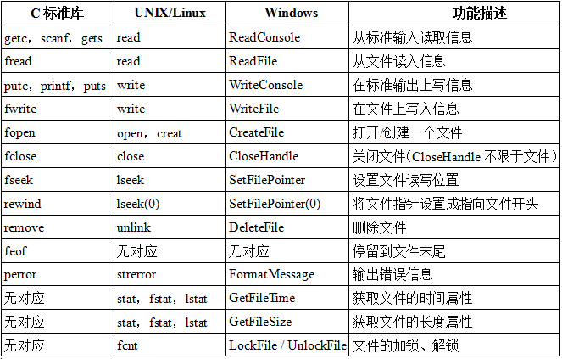
用户空间中的I/O函数

Slide 20
文件的基本概念
哪里遇过“文件”？
int fprintf(FILE *fp, char *format, [argument])
所有I/O操作通过读写文件实现，所有外设，包括网络、终端设备，都被看成文件。
所有物理设备抽象成逻辑上统一的“文件”使得用户程序访问物理设备与访问真正的磁盘文件完全一致。例如，fprintf/fwrite(主要是磁盘文件) 和 printf (stdout) 都通过统一的write函数陷入内核，差别则由内核处理！
UNIX系统中，文件就是一个字节序列。
通常，将键盘和显示器构成的设备称为终端（terminal），对应标准输入、和标准（错误）输出文件；像磁盘、光盘等外存上的文件则是普通文件 。
根据文件的可读性，文件被分成ASCII文件和二进制文件两类。
ASCII文件也称文本文件，可由多个正文行组成，每行以换行符‘\n’ 结束，每个字符占一个字节。标准输入和标准(错误)输出文件是ASCII文件。
普通文件可能是文本文件或二进制文件。
printf在哪显示信息？
stdout文件！
即终端显示器TTY
Stream！字节流
问题：.c、.cpp、.o、.txt、.exe文件各是什么类型文件？

Slide 21
文件的创建和打开
读写文件前，用户程序须告知将对文件进行何种操作：读、写、添加还是可读可写，通过打开或创建一个文件来实现。
已存在的文件：可直接打开
不存在的文件：则先创建
创建文件：int creat(char *name, mode_t perms);
创建新文件时，应指定文件名和访问权限，系统返回一个非负整数，它被称为文件描述符fd (file descriptor)。
文件描述符用于标识被创建的文件，在以后对文件的读写等操作时用文件描述符代表文件。
2. 打开文件：int open(char *name, int flags, mode_t perms);
标准输入(fd=0)、标准输出(fd=1)和标准错误(fd=2)三种文件自动打开，其他文件须用creat或open函数显式创建或打开后才能读写
参数perms用于指定文件的访问权限，通常在open函数中该参数总是0，除非以创建方式打开，此时，参数flags中应带有O_CREAT标志。
参数flags：O_RDONLY, O_WRONLY|O_APPEND, O_RDWR等
例：fd=open(“test.txt”,O_RDONLY, 0);

Slide 22
文件的读/写
3. 读文件：size_t read(int fd, void *buf, size_t n);
将fd中当前位置k开始的n个字节读到buf中，读后当前位置为k+n。若文件长度为m，当k+n>m时，则读取字节数为m-k<n，读后当前位置为文件尾。返回实际字节数，当m=k（EOF）时，返回值为0。
4. 写文件：ssize_t write(int fd, const void *buf, size_t n);
将buf中n字节写到fd中，从当前位置k处开始写。返回实际写入字节数m，写后当前位置为k+m。对于普通文件，实际字节数等于n。
对于read和write系统调用，可以一次读/写任意个字节。显然，按一个物理块大小读/写较好，可减少系统调用次数。
有些情况下，真正读/写字节数比设定所需字节数少，这并不是一种错误。在读/写磁盘文件时，除非遇到EOF，否则不会出现这种情况。但当读/写的是终端设备或网络套接字文件、UNIX管道、Web服务器等都可能出现这种情况。

Slide 23
文件的定位和关闭
5. 设置读写位置：long lseek(int fd, long offset, int origin);
offset指出相对字节数
origin指出基准：开头（0）、当前位置（1）和末尾（2）
例：lseek(fd,5L,0)；表示定位到文件开始后的第5字节
lseek(fd, 0L, 2)；表示定位到文件末尾
返回的是位置值，若发生错误，则返回-1
6. 元数据统计：int stat(const *name, struct stat *buf);
int fstat(int fd, struct stat *buf);
文件的所有属性信息，包括：文件描述符、文件名、文件大小、创建时间、当前读写位置等，由内核维护，称为文件的元数据（metadata）。
用户程序可通过stat()或fstat()函数查看文件元数据。
stat第一个参数是文件名，而fstat指出的是文件描述符，除第一个参数类型不同外，其他全部一样。
7. 关闭文件：close(int fd);

Slide 24
典型的stdio.h的部分内容
#define NULL 0
#define EOF (-1)
#define BUFSIZ 1024
#define OPEN_MAX 20 /* 最多打开文件数 */
typedef struct _iobuf {
int cnt; /*未读写字节数 */
char *ptr; /*下一可读写位置 */
char *base; /* 起始位置 */
int flag; /* 存取模式 */
int fd; /*文件描述符 */
} FILE;
extern FILE _iob[OPEN_MAX];
#define stdin (&_iob[0])
#define stdout (&_iob[1])
#define stderr (&_iob[2])
enum _flags {
_READ= 01, /* file open for reading */
_WRITE= 02, /* file open for writing */
_UNBUF= 04, /* file is unbuffered */
_EOF= 010, /* EOF has occurred on this file */ _ERR= 020 /* error occurred on this file */
};
C标准I/O库函数基于系统调用实现
C标准I/O库函数将打开文件抽象为一个类型为FILE的“流”，它在stdio.h中定义。
用数组实现I/O(文件)缓冲
FILE _iob[OPEN_MAX] = {
{ 0, ( char * ) 0, ( char * ) 0, _READ, 0 },
{ 0, ( char * ) 0, ( char * ) 0, _WRITE, 1 },
{ 0, ( char * ) 0, ( char * ) 0, _WRITE | _UNBUF, 2 },
};
stdout和stderr都用于输出，但是，
stderr为非缓存
stdout为带缓存

Slide 25
带缓冲I/O的实现
从文件fp中读数据时，FILE中定义的缓冲区为输入流缓冲（在内存）
首先要从文件fp中读入1024（缓冲大小BUFSIZ=1024）个字节数据到缓存，然后，再按需从缓存中读取1个（如getc）或n个（如fread）字节并返回
(fp)->cnt
输入流缓冲
已读部分
未读部分
用FILE结构描述
(fp)->base
(fp)->ptr
相对于fp首的位移
输入
fp文件对应的字节流
输入流缓冲
已读入并出缓冲
已读部分
未读部分
文件中未缓存
fp文件在哪里？
磁盘上或键盘输入
文件当前指针

Slide 26
带缓冲I/O的实现
向文件fp中写数据时，FILE中定义的缓冲区为输出流缓冲
先按需不断地向缓存写1个（如putc）或n个（如fwrite）字节，遇到换行符\n或缓存被写满1024（缓冲大小BUFSIZ=1024）个字节，则将缓存内容一次写入文件fp中
(fp)->cnt
输出流缓冲
已写部分
未写部分
(fp)->base
(fp)->ptr
输出
fp文件对应的字节流
输出流缓冲
已写入fp并出缓冲
已写部分
未写部分
文件当前指针

Slide 27
stdout和stderr的差别
#include<stdio.h>
int main()
{
fprintf(stdout, “hello ");
fprintf(stderr, “world!\n");
return 0;
}
猜一下在Linux中以下程序输出什么？
#include<stdio.h>
int main()
{
fprintf(stdout, “hello ");
fprintf(stderr, “world!");
return 0;
}
输出结果为：world!
hello
#include<stdio.h>
int main()
{
fprintf(stdout, “hello \n");
fprintf(stderr, “world!");
return 0;
}
输出结果为：world!hello
stdout和stderr都用于标准输出，但是，
stderr为 _WRITE | _UNBUF
stdout为 _WRITE
输出结果为：hello
world!
有缓冲：遇到换行符\n或缓冲满（BUFSIZE=1024）才写文件！

Slide 28
stdout 和 stderr 的差别
例子（可执行文件为hello）
#include <stdio.h> void main() { fprintf(stdout, "from stdout\n"）; fprintf(stderr, "from stderr\n"); }
二者都默认指向标准输出，即显示器；也都可重定位到普通文件中！
执行结果如下：
./hello > out.txt：stdout送out.txt, stderr送屏幕 ./hello 2 > err.txt：stdout送屏幕, stderr送err.txt ./hello > out.txt 2> err.txt：stdout送out.txt，stderr送err.txt ./hello > combine.txt 2>&1：stdout和stderr都送combine.txt ./hello > combine.txt 2> combine.txt：
stdout和stderr都送combine.txt
Notes:
./hello > out.txt：stdout輸出到out.txt, stderr輸出到屏幕 ./hello 2 > err.txt：stdout輸出到屏幕, stderr輸出到err.txt ./hello > out.txt 2> err.txt：stdout輸出到out.txt,stderr輸出到err.txt ./hello > combine.txt 2>&1：stdout和stderr都輸出到combine.txt ./hello > combine.txt 2> combine.txt：stdout和stderr都輸出到combine.txt

Slide 29
stdio.h中更多的定义
在stdio.h中，还定义了feof()、ferror()、fileno()、getc()、putc()、getchar()、putchar()等标准I/O函数。
系统级I/O函数对文件的标识是文件描述符，C标准I/O库函数中对文件的标识是指向FILE结构的指针，FILE中定义了1024字节的流缓冲区。
使用流缓冲区可使文件内容缓存在用户缓冲区中，而不是每次都直接读/写文件，从而减少执行系统调用次数。
系统调用的开销很大！
int _fillbuf( FILE *); /*第一次调用getc()，需用_fillbuf()填充缓冲区*/
int _flushbuf( int, FILE *); /*遇换行或写缓冲区满，调用其将缓冲内容写文件*/
#define feof(p) (((p) ->flag & _EOF) != 0)
#define ferror(p) (((p) ->flag & _ERR) != 0)
#define fileno(p) ((p) ->fd)
#define getc(p) (--(p)->cnt>=0 ? (unsigned char)*(p)->ptr++ : _fillbuf(p))
#define putc(x,p) (--(p)->cnt>=0 ? *(p)->ptr++ = (x) : _flushbuf((x),p))
#define getchar() getc(stdin)
#define putchar(x) putc((x), stdout)
输入缓冲内容未读完。cnt为未读字符数，初值为0，调用_fillbuf()后值<=1023。
输出缓冲未写满。cnt为可写字符数，初值为0，调用_flushbuf()后，值为1024-1=1023。
SKIP

Slide 30
文件的创建和打开
读写文件前，用户程序须告知将对文件进行何种操作：读、写、添加还是可读可写，通过打开或创建一个文件来实现。
已存在的文件：可直接打开
不存在的文件：则先创建
创建文件：int creat(char *name, mode_t perms);
创建新文件时，应指定文件名和访问权限，系统返回一个非负整数，它被称为文件描述符fd (file descriptor)。
文件描述符用于标识被创建的文件，在以后对文件的读写等操作时用文件描述符代表文件。
2. 打开文件：int open(char *name, int flags, mode_t perms);
标准输入(fd=0)、标准输出(fd=1)和标准错误(fd=2)三种文件自动打开，其他文件须用creat或open函数显式创建或打开后才能读写
参数perms用于指定文件的访问权限，通常在open函数中该参数总是0，除非以创建方式打开，此时，参数flags中应带有O_CREAT标志。
参数flags：O_RDONLY, O_WRONLY|O_APPEND, O_RDWR等
例：fd=open(“test.txt”,O_RDONLY, 0);
BACK

Slide 31
_fillbuf()函数的实现
#include “syscalls.h”
/* _fillbuf: allocate and fill input buffer */
int _fillbuf(FILE *fp)
{
int bufsize;
if ((fp ->flag & ( _READ | _EOF | _ERR)) != _READ)
return EOF;
bufsize = (fp ->flag & _UNBUF) ? 1 : BUFSIZ;
if ((fp -> base == NULL) /* 刚开始，还没有申请缓冲 */
if (( fp -> base = (char *) malloc(bufsize)) == NULL)
return EOF； /* 缓冲没有申请到 */
fp -> ptr = fp -> base;
fp -> cnt = read (fp->fd, fp->ptr, bufsize); /* cnt<=1024 */
if (--fp->cnt < 0) { /* cnt<=1023 */
if (fp->cnt == -1) fp->flag | = _EOF;
else fp->flag | = _ERR;
fp -> cnt =0;
return EOF;
}
return (unsigned char ) *fp->ptr++;
}
stderr没有缓冲
即bufsize=1
cnt减1
调用系统调用封装函数进行读文件操作，一次将输入缓冲读满
返回缓冲区当前字节，并ptr加1

Slide 32
int _flushbuf(int x, FILE *fp) { unsigned nc; int bufsize; if (fp < _iob || fp > _iob + OPEN_MAX) return EOF; if ((fp->flag & (_WRITE | _ERR)) != _WRITE) return EOF; bufsize = (fp->flag & _UNBUF) ? 1 : BUFSIZ; if (fp->base == NULL) { /* 刚开始，还没有申请缓冲 */
if ((fp->base = (char *)malloc(bufsize)) == NULL) { fp->flag |= _ERR; return EOF; } } else { /* 已存在缓冲，且遇到换行符或缓冲已满 */
nc = fp->ptr - fp->base; if (write(fp->fd, fp->base, nc) != nc) { fp->flag |= _ERR; return EOF; } } fp->ptr = fp->base; *fp->ptr++ = x; fp->cnt = bufsize - 1; return x;
}
_flushbuf()函数的实现

Slide 33
举例：文件复制功能的实现
/* 方式一: getc/putc版本 */
void filecopy(FILE *infp, FILE *outfp)
{
int c;
while ((c=getc(infp)) != EOF)
putc(c, outfp);
}
/* 方式二: read/write版本 */
void filecopy(int *infp, int *outfp)
{
char c;
while (read(infp,&c,1) != 0)
write(outfp,&c,1);
}
哪种方式更好？
方式一更好！Why？
因其系统调用次数少！
对于方式二，若文件长度为n，则需执行2n次系统调用；
对于方式一，若文件长度为n，则执行系统调用的次数约为n/512。
为何要尽量减少系统调用次数？
系统调用的开销有多大？
相当大！
还有其他的实现方式吗？
使用fread()和fwrite()
使用fgetc()和fputc()
使用WindowsAPI函数CopyFile()
SKIP
实现一个功能有多种方式，但开销和性能不同，需要权衡！

Slide 34
Linux系统下的write()封装函数
用法：ssize_t write(int fd, const void * buf, size_t n);
size_t 和 ssize_t 分别是 unsigned int 和 int，因为返回值可能是-1。
1 write:
2 pushl %ebx //将EBX入栈（EBX为被调用者保存寄存器）
3 movl $4, %eax //将系统调用号 4 送EAX
4 movl 8(%esp), %ebx //将文件描述符 fd 送EBX
5 movl 12(%esp), %ecx //将所写字符串首址 buf 送ECX
6 movl 16(%esp), %edx //将所写字符个数 n 送EDX
7 int $0x80 //进入系统调用处理程序system_call执行
8 cmpl $-125, %eax //检查返回值
9 jbe .L1 //若无错误，则跳转至.L1（按无符号数比）
10 negl %eax //将返回值取负送EAX
11 movl %eax, error //将EAX的值送error
12 movl $-1, %eax //将write函数返回值置-1
13 .L1:
14 popl %ebx
15 ret
内核执行write的结果在EAX中返回，正确时为所写字符数（最高位为0），出错时为错误码的负数（最高位为1）

Slide 35
回顾：软中断指令int $0x80的执行过程
它是陷阱类（编程异常）事件，因此它与异常响应过程一样。
将IDTi（i=128）中段选择符（0x60）所指GDT中的内核代码段描述符取出， 其DPL=0，此时CPL=3（因为int $0x80指令在用户进程中执行），因而CPL>DPL且IDTi 的 DPL=CPL，故未发生13号异常。
读 TR 寄存器，以访问TSS，从TSS中将内核栈的段寄存器内容和栈指针装入SS和ESP；
依次将执行完指令int $0x80时的SS、ESP、EFLAGS、CS、EIP的内容（即断点和程序状态）保存到内核栈中，即当前SS∶ESP所指之处；
将IDTi（i=128）中段选择符（0x60）装入CS，偏移地址装入EIP。
这里，CS:EIP即是系统调用处理程序system_call（所有系统调用的入口程序）第一条指令的逻辑地址。
BACK
执行int $0x80需一连串的一致性和安全性检查，因而速度较慢。从Pentium II开始，Intel引入了指令sysenter和sysexit，分别用于从用户态到内核态、从用户态到内核态的快速切换。

